Slide 1



数据结构教程
第6版微课视频题库版
武汉大学 李春葆 主编
课程思政的理解
定价：65.00元

Slide 2

课程思政的理解
国家战略
Ⅰ. 2016年12月—习近平总书记全国高校思想政治工作会议
强调：提升思想政治教育亲和力和针对性，满足学生成长发展需求和期待，其他各门课都要守好一段渠、种好责任田，使各类课程与思想政治理论课同向同行，形成协同效应。

Slide 3
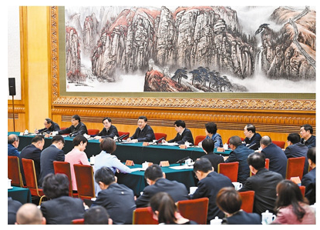
课程思政的理解
Ⅱ. 2019年3月－习近平总书记主持召开学校思想政治理论课教师座谈会
明确提出：思政课是落实立德树人根本任务的关键课程。
2019年3月18日

Slide 4

课程思政的理解
办好思想政治理论课关键在教师，关键在发挥教师的积极性、主动性、创造性。要给学生心灵埋下真善美的种子，引导学生扣好人生第一粒扣子。
第一，政治要强，让有信仰的人讲信仰，善于从政治上看问题，在大是大非面前保持政治清醒。
第二，情怀要深，保持家国情怀，心里装着国家和民族，在党和人民的伟大实践中关注时代、关注社会，汲取养分、丰富思想。
第三，思维要新，学会辩证唯物主义和历史唯物主义，创新课堂教学，给学生深刻的学习体验，引导学生树立正确的理想信念、学会正确的思维方法。

Slide 5

课程思政的理解
第四，视野要广，有知识视野、国际视野、历史视野，通过生动、深入、具体的纵横比较，把一些道理讲明白、讲清楚。
第五，自律要严，做到课上课下一致、网上网下一致，自觉弘扬主旋律，积极传递正能量。
第六，人格要正，有人格，才有吸引力。亲其师，才能信其道。要有堂堂正正的人格，用高尚的人格感染学生、赢得学生，用真理的力量感召学生，以深厚的理论功底赢得学生，自觉做为学为人的表率，做让学生喜爱的人。

Slide 6
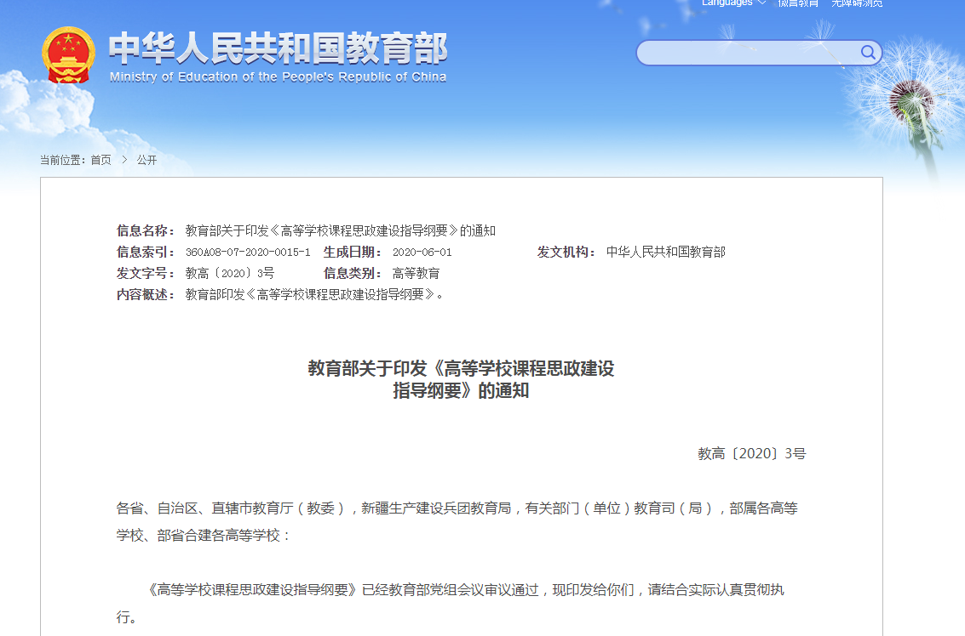
课程思政的理解
教育部关于印发《高等学校课程思政建设指导纲要》的通知—2020年5月28日

Slide 7

课程思政的理解
课程思政：把思想政治教育贯穿人才培养体系，全面推进高校课程思政建设，发挥好每门课程的育人作用，提高高校人才培养质量。
一、全面推进课程思政建设是落实立德树人根本任务的战略举措
二、课程思政建设是全面提高人才培养质量的重要任务
三、明确课程思政建设目标要求和内容重点
四、科学设计课程思政教学体系
五、结合专业特点分类推进课程思政建设
六、将课程思政融入课堂教学建设全过程
七、提升教师课程思政建设的意识和能力
八、建立健全课程思政建设质量评价体系和激励机制
九、加强课程思政建设组织实施和条件保障

Slide 8

课程思政的理解
所有高校、所有教师、所有课程都承担好育人责任，守好一段渠、种好责任田，使各类课程与思政课程同向同行，构建全员全程全方位育人大格局。
深入挖掘各类课程和教学方式中蕴含的思想政治教育资源，让学生通过学习，掌握事物发展规律，通晓天下道理，丰富学识，增长见识，塑造品格。
专业教育课程。要根据不同学科专业的特色和优势，深度挖掘提炼专业知识体系中所蕴含的思想价值和精神内涵，科学合理拓展专业课程的广度、深度和温度，从课程所涉专业、行业、国家、国际、文化、历史等角度，增加课程的知识性、人文性，提升引领性、时代性和开放性。
工学类专业课程。要在课程教学中把马克思主义立场观点方法的教育与科学精神的培养结合起来，提高学生正确认识问题、分析问题和解决问题的能力。工学类专业课程，要注重强化学生工程伦理教育，培养学生精益求精的大国工匠精神，激发学生科技报国的家国情怀和使命担当。

Slide 9


课程思政的理解
教师职责
教书： 传授知识
老师的知识 ⇨ 学生的知识
教学方法学
教学研究也是科研
传统教书匠 ⇨ 教育家
科技报国
工匠精神
科学方法
工程伦理
育人：传承红色基因
课程思政

Slide 10
课程思政的理解
我的理解
课程思政无趣吗
可以像讲故事一样有趣！
激励学生规划人生目标！
激发学生学习热情！
课程思政无用吗
精心规划，信手拈来，自然表述！
不用占用大部分专业课时间！
课程思政要精练

Slide 11

课程思政的理解
数据结构课程思政
科学方法论
辩证唯物论—如何认识客观规律
学习方法论—知识结构化
数据结构解决问题方法论—数据逻辑结构 ⇨数据存储结构 ⇨ 数据结构实现 ⇨ 数据结构应用
数据结构实现方法，经典算法—感受解决问题的“美”，体现人类智慧

Slide 12
课程思政的理解
数据结构课程思政
工匠精神（科技报国）
教学知识点—共和国科技发展的重大事例（原子弹、北斗导航等等）
教学知识点—中国“智”造
教学知识点—专利（华为等）
教学知识点—科学方法
教学知识点—国民经济中的应用
处处有课程思政！

Slide 13

中国骄傲-北斗三号全球卫星导航系统
本课件版权归清华大学出版社所有，仅提供教师教学使用，其他用途一律视为侵权

Slide 14

本课件版权归清华大学出版社所有，仅提供教师教学使用，其他用途一律视为侵权

